Slide 1
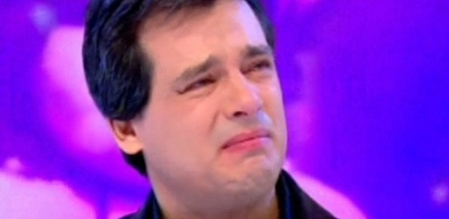
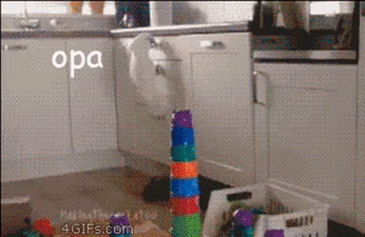
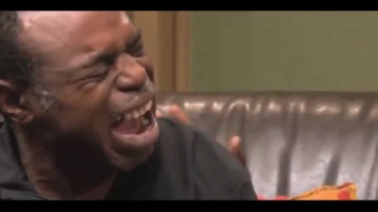
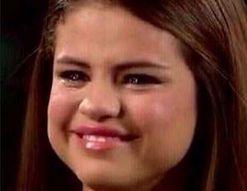
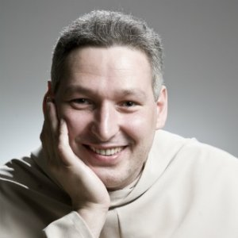
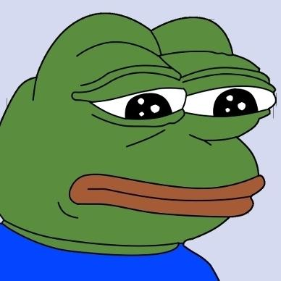
Baixa Idade média
Meu celular quebrou quando larguei ele pra aplaudir sua foto
Me ajuda a segurar essa barra
Que é gostar de vc

Slide 2
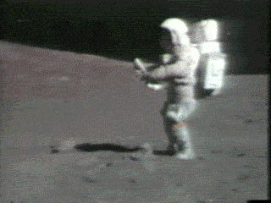
Algumas mudanças
Sociedade extremamente hierarquizada: extratos sociais;
Sustentação das relações sociais: religião cristã;
Relação entre sociedade feudal e igreja; universidades;
Senhores feudais

Slide 3
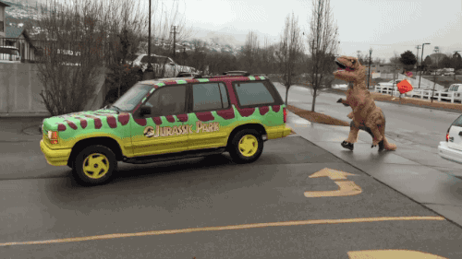
O Crescimento da Economia
No período da baixa Idade Média houveram avanços tecnológicos e as consequências dessas inovações possibilitaram o aumento da produtividade agrícola;
Burgos e burgueses;
Séc XIII: desenvolvimento econômico acelerado e crescimento da vida urbana

Slide 4
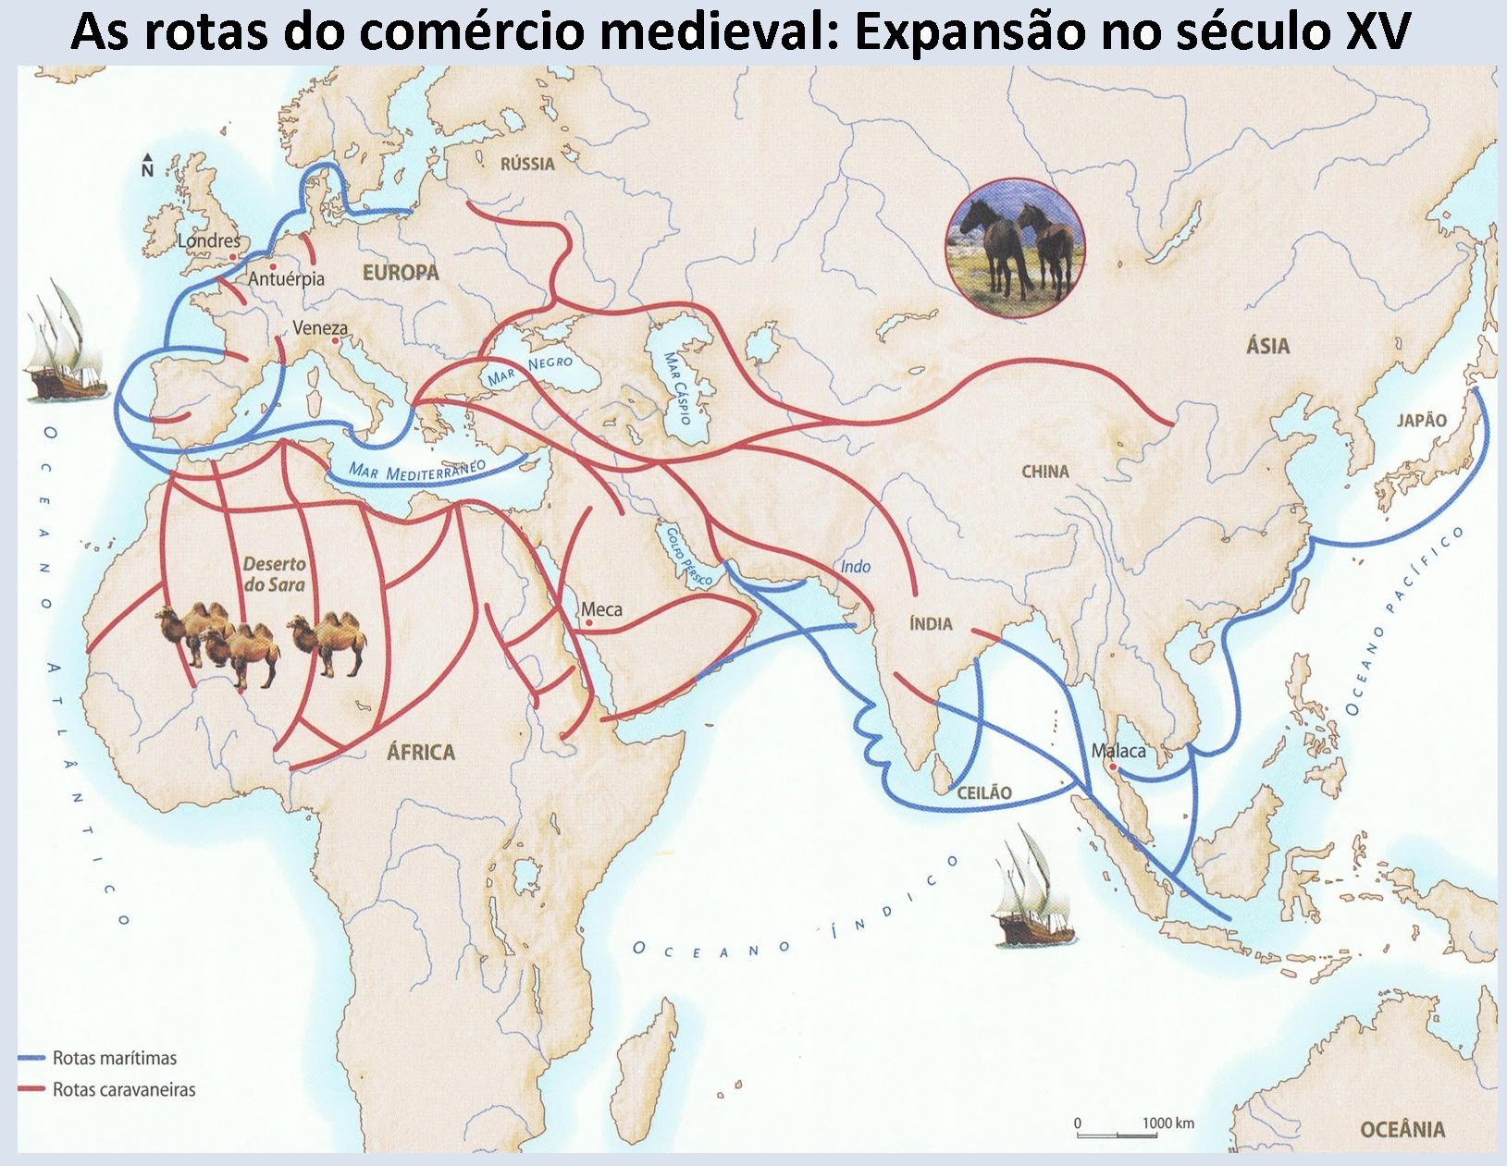
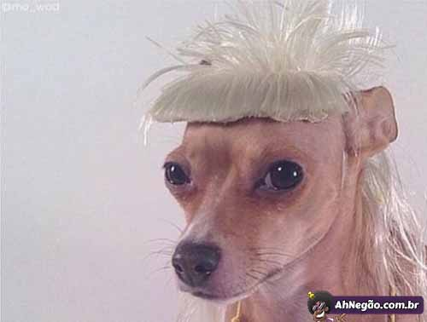
Crescimento das manufaturas; crescimento populacional e o incentivo às reformas e construções; os burgueses e a igreja católica;
Meados do séc. XIII: banqueiros, cambistas e a expansão de créditos, o que favoreceu as atividades comerciais.

Slide 5
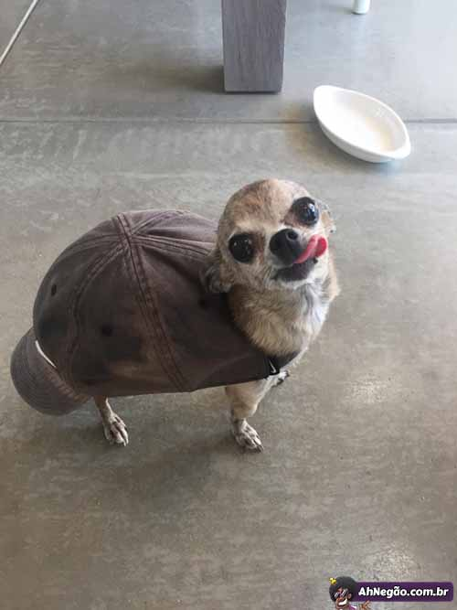
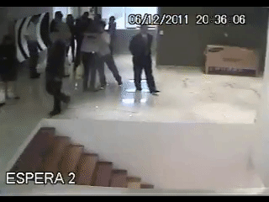
Camponeses passam a exigir pagamentos;
Alguns deles abandonaram as lavouras;
Burgos: corporações de ofício;
Mudanças nos modos de trabalho;
Confronto entre as visões de mundo existentes;
Senhor feudal X Burguesia X Nobreza

Slide 6
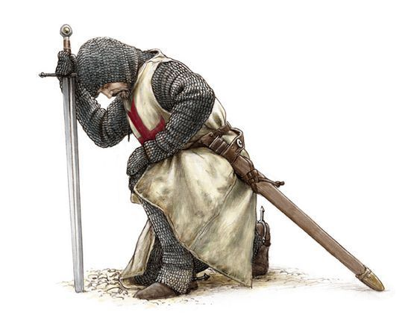
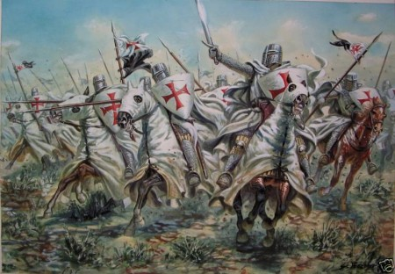
As Cruzadas
1095: convocadas pelo papa Urbano II, em nome de um projeto de união da cristandade contra os infiéis; o que é e quem participava;
Tentativa de reaproximar os ramos latino e grego do cristianismo;
No terreno militar, porém, os cruzados foram bem sucedidos num primeiro momento;
Muçulmanos derrotam os cruzados em 1187 e reconquistam Jerusalém; Terceira Cruzada: Ricardo Coração de Leão;
1192: Ricardo tira jokenpô com Saladino e estabelece uma trégua; a palhaçada da quarta cruzada; 1291: fim dos últimos enclaves da cristandade ocidental no Oriente.

Slide 7
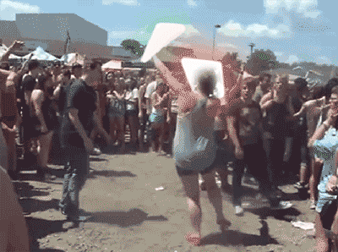
Os mercadores enriqueceram e criaram novas oportunidades de comércio;
Fortalecimento do poder real;
Novos investimentos na construção naval e na “indústria” de bens de consumo;
Contato entre os europeus e as civilizações bizantinas e muçulmanas.

Slide 8
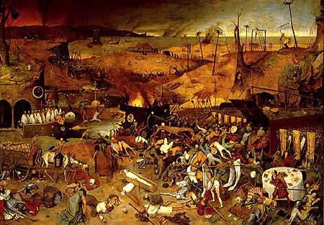
Peste e rebeliões: a agonia da ordem feudal
1348: efeitos da peste negra; desorganização séc. XIV e XV;
Propagação da epidemia; + de um quarto da população dizimada;
Tanto a peste negra quando a AIDS representavam castigos divinos ao pecado.

Slide 9
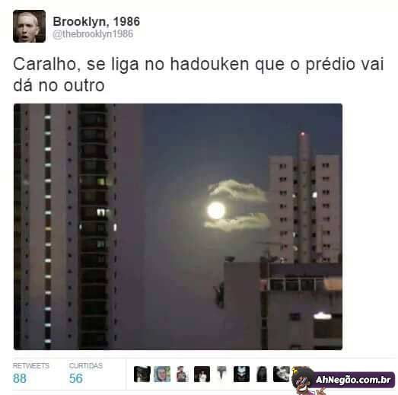
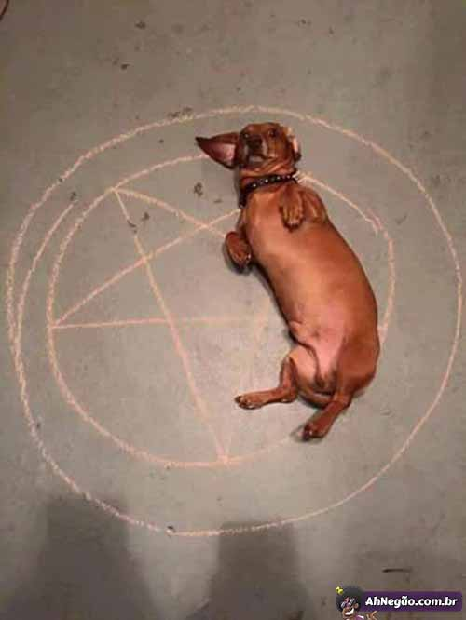
Questionamentos à ordem feudal;
Sistema começa a entrar em colapso.

Slide 10
Uma crise, várias soluções
As secas, diminuição da produção agrícola e a fome agravaram a situação; resposta dos senhores feudais;
1358: campesinato se revolta na França e o movimento fica conhecido como Jacqueries;
O comércio cresce e o lucro que os produtos orientais ofereciam valiam mais que as barras de ouro do Silvio Santos;
Jacqueries e levantes urbanos; Guerra dos Cem Anos: nobreza da França X nobreza da Inglaterra (1337 – 1453);
Proposta apoiada pela burguesia comercial: fortalecimento do poder do reis, restabelecer a ordem e abrir novos mercados; Isso implicaria em uma política de expansão;
Novos atores e protagonistas emergem do fenômeno histórico em questão e confrontam a velha ordem nobiliárquica e eclesiástica.

Slide 11
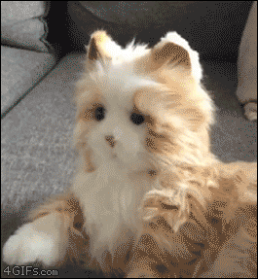
A Guerra dos Cem Anos
Contexto da formação dos Estados Nacionais;
Região de Flandres: produtora de tecidos e centro comercial;
Disputa dinástica;
1429: Joana D’Arc comanda um exército e ganha no dois ou um;
1435: firmada a “paz”, no ano seguinte Paris foi libertada.

Slide 12
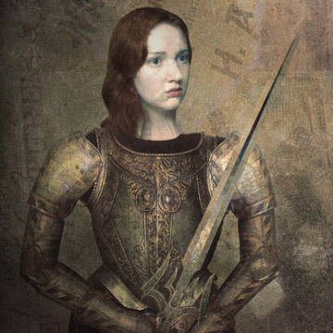
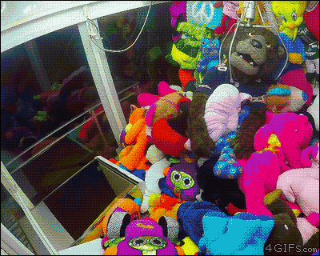
Filmes
Coração Valente;
Joana D’Arc

Slide 13
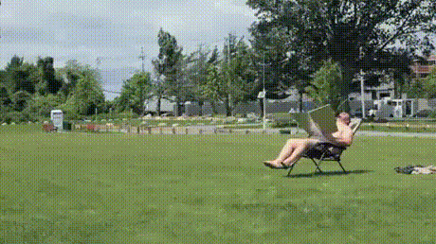
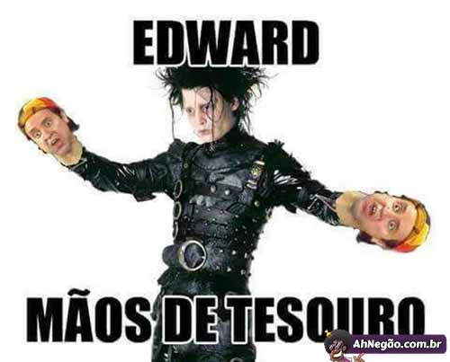
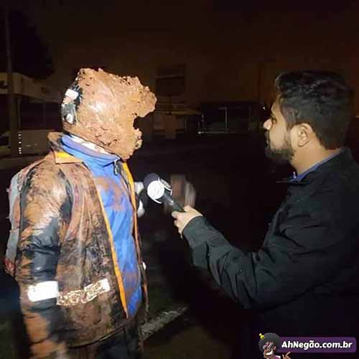
Bons estudos! ♥

